Slide 1
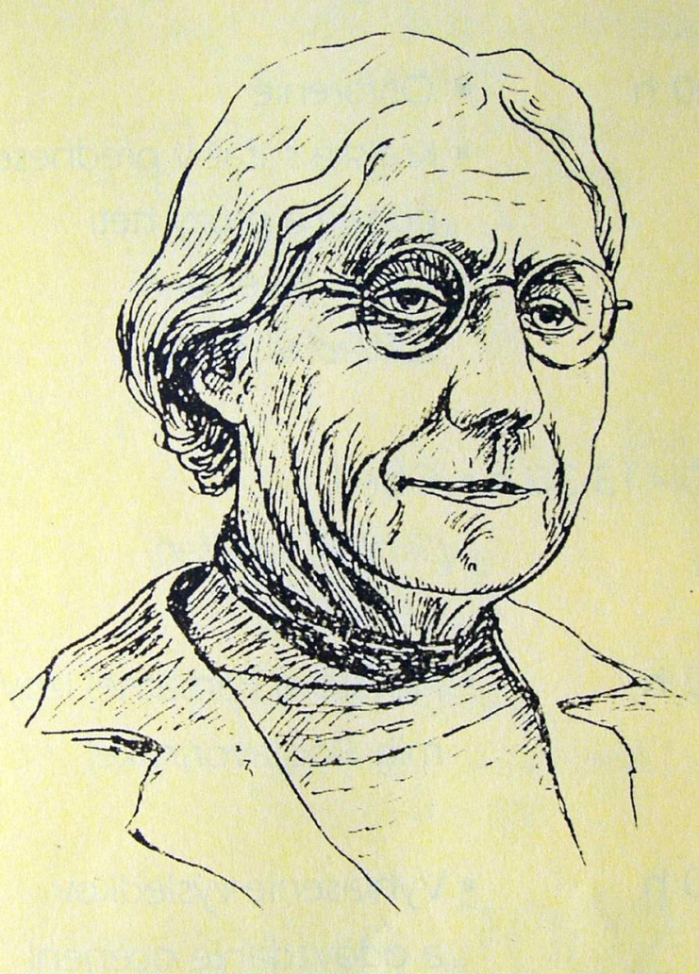
Ľudmila Podjavorinská BALADY

Slide 2
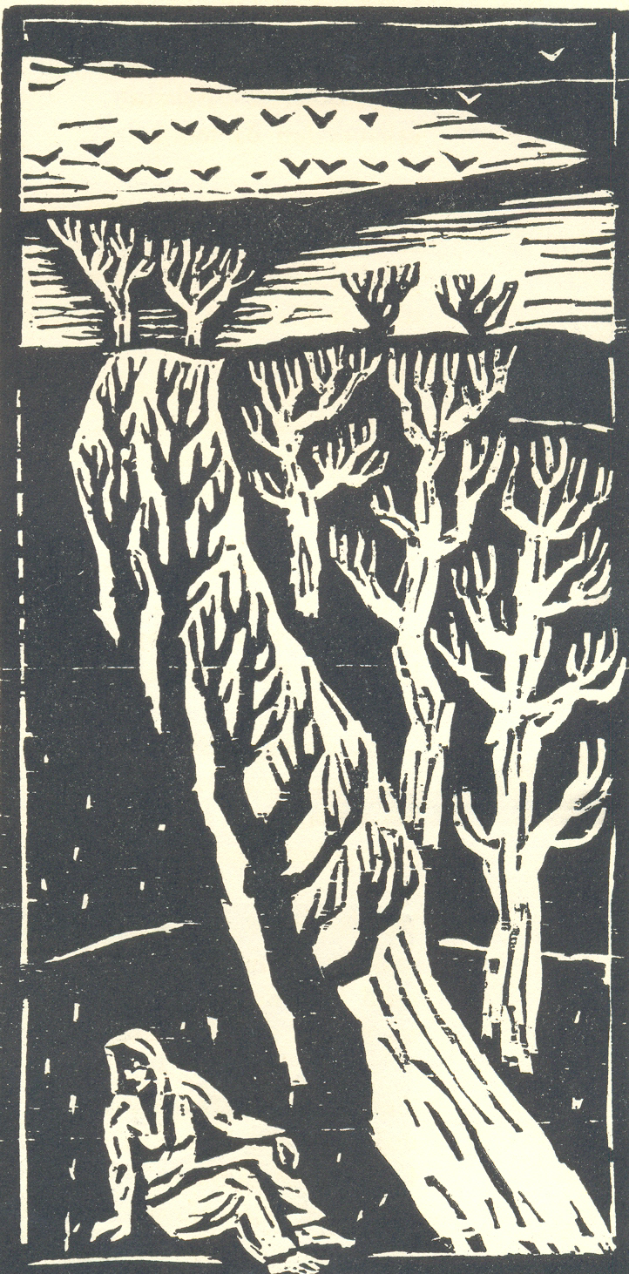
Čakanka

Slide 3
„Hej, duška, duška siroty,
i ja som sama ako ty,
ma sotva, sotva z premeny
objíme lístok zelený
Neleťže, neleť do neba,
smutno tu bude bez teba!
usaď sa v tichú spomienku
na mojom sviežom ramienku.
Azda tu – krížna cestička –
dočkáš si ešte bratríčka –
i tebe bude úľava:
veď si mi celá boľavá...“
A duška, žiaľom uvädlá,
na byľku kvietkom zasadla.
Tam čaká, hľadí za lesy,
čakanka – kvietok belasý.

Slide 4
Zlatá húska
Pseudonymy

Slide 5
„Jaj, mamka moja, hľaďteže,
(zas kuvik zhúkol spod veže),
aká tam húska na vode
si nocou pláva v slobode,
kto nevidel by – neverí!
Je zlatá v bielom páperí“!

Slide 6
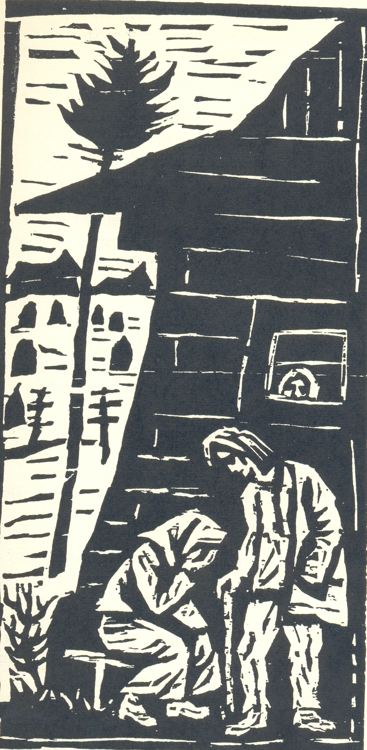
Siroty
Pseudonymy

Slide 7
Troje detí v smutnom vienku
vyšlo z rána na podstienku:
vzchodí slnce spoza stromov –
ach, a tata nejde domov!
Oj, tá nôcka žalostivá!
do obloka sa díva
a na dvere bieda ťuká –
ach, a tata nejde dnuka...!
Uplakané, oželené
sedia deti na podstene;
noc sa dĺži, deň sa skrátil –
a tata sa nenavráti!

Slide 8
Žobrák
Pseudonymy

Slide 9
Za mraznej noci pri dôvere
na hrdé ktosi klope dvere.
„Skoč, žena, pozri, koho as´
i nocou kýsi vlečie ďas?!
„Žobráčik chorý vonku stene,
napoly zmrzlý na podstene,
len handry bosých na nohách –
na brade ciagle – pozrieť strach...“

Slide 10
Gajdoš Filúz
Pseudonymy

Slide 11
Dobre bolo, Filúzko,
dobre bolo tebe,
že ti gajdy, gajdence
darovalo nebe.
Hej, hore háj, dolu háj...
tvoje „dudi-dudi“
biedu v kúty plašilo,
veselilo ľudí.
Hej, hore háj, dolu háj...
zvečera i zrána
roztancovals´ chuďasa,
rozveselil pána.

Slide 12
Filúz v pekle
Filúz a striga
Filúz a víly
Zlocha z Turej Lúky
Prekliaty
Klebetnice
Karbunkul

Slide 13
Zdroje:
Ľudmila Podjavorinská: Balady a povesti
Mladé letá 1956
Ilustroval Ernest Zmeták
Ďakujeme za pozornosť!
Dievčatá VII. ročník
ZŠ nár. um. Ľ. Podjavorinskej s MŠ Bzince pod Javorinou
2017

